Slide 1
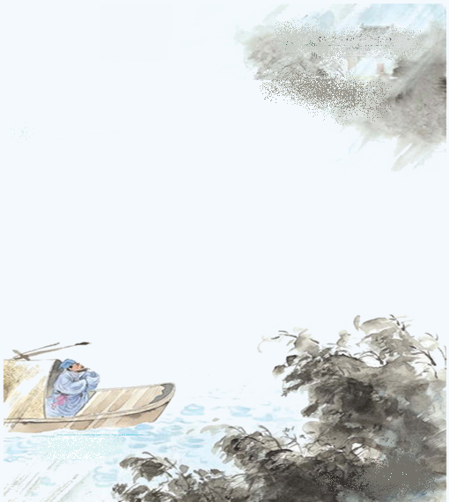
古诗两首
不惑斋
http://www.buhuz.com

Slide 2

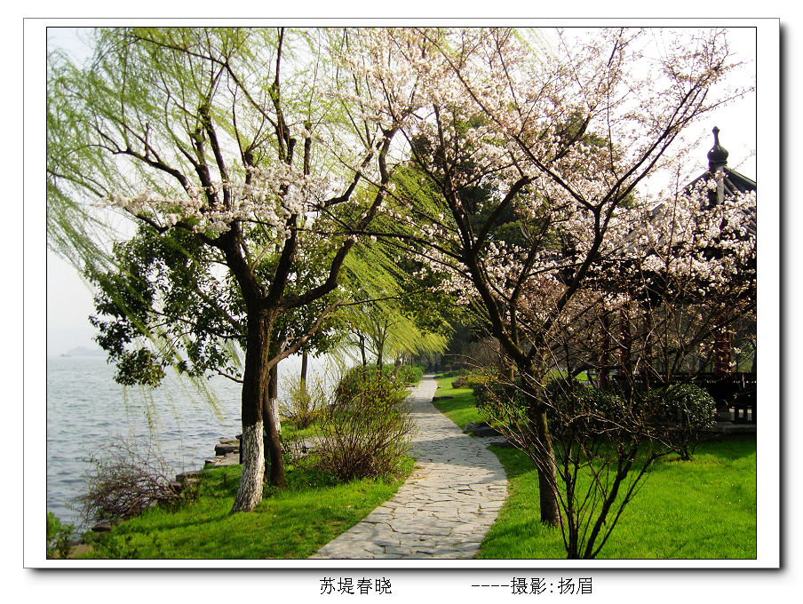
西湖景
苏堤春晓

Slide 3
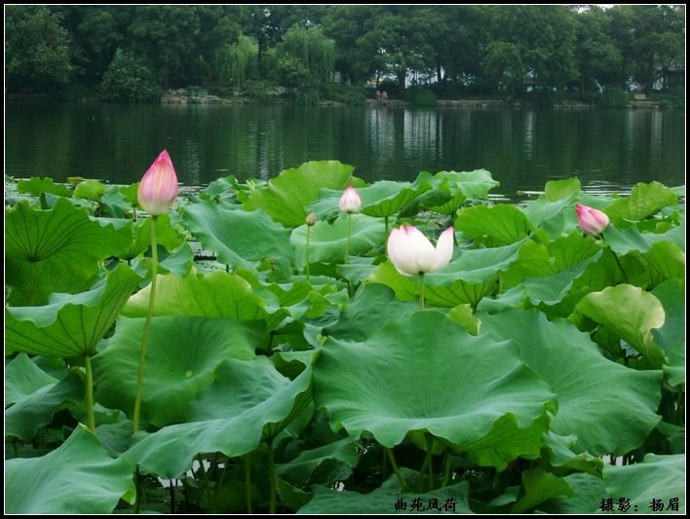
西湖景
曲苑风荷

Slide 4
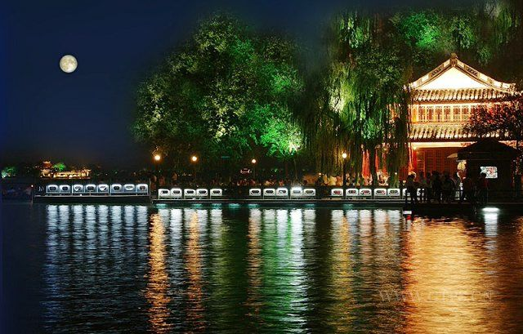
西湖景
平湖秋月

Slide 5
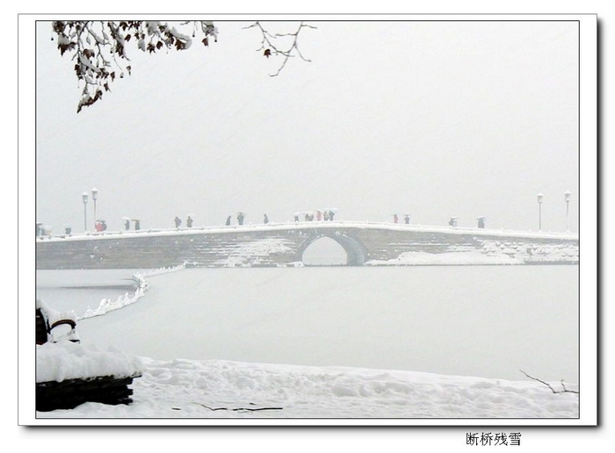
西湖景
断桥残雪

Slide 6
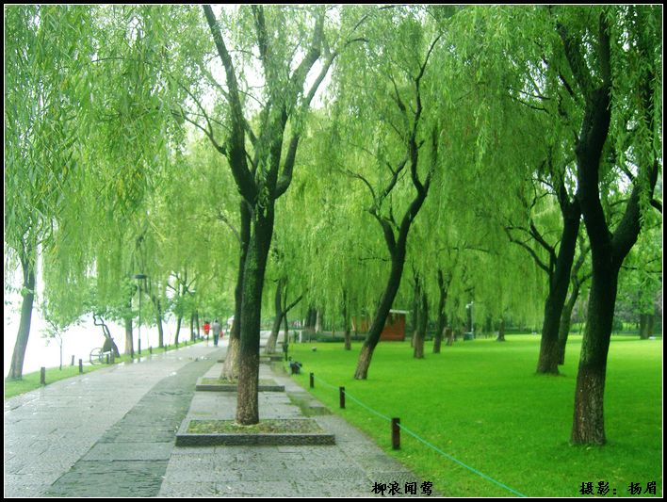
西湖景
柳浪闻莺

Slide 7
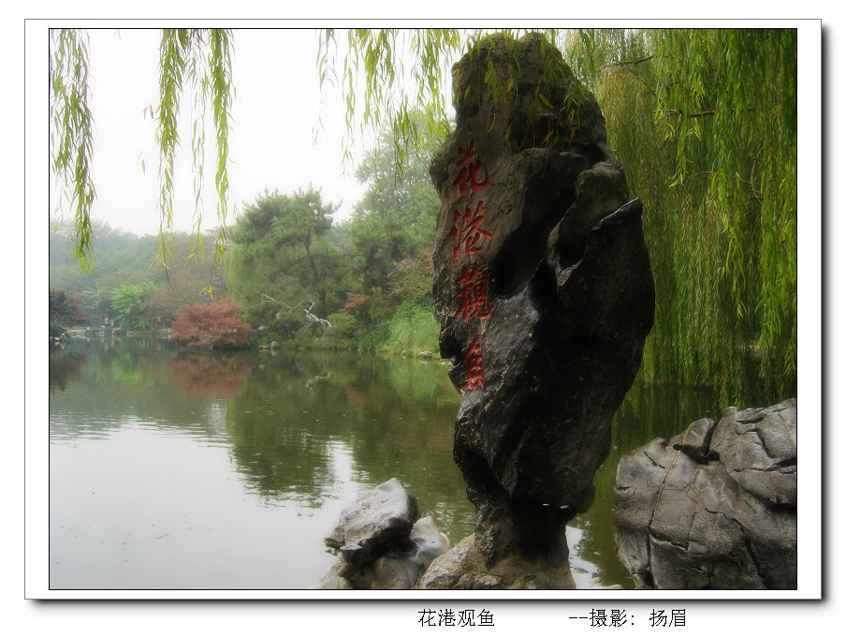
西湖景
花港观鱼

Slide 8
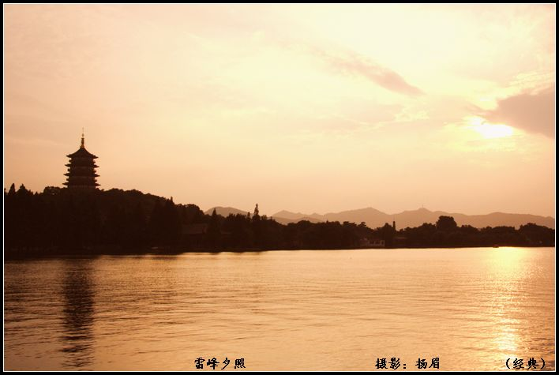
西湖景
雷峰夕照

Slide 9
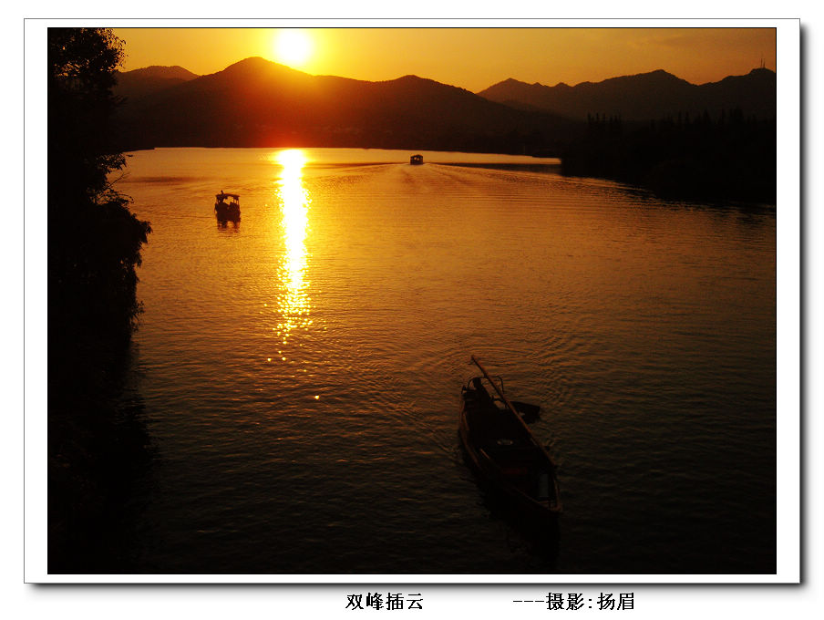
西湖景
双峰插云

Slide 10
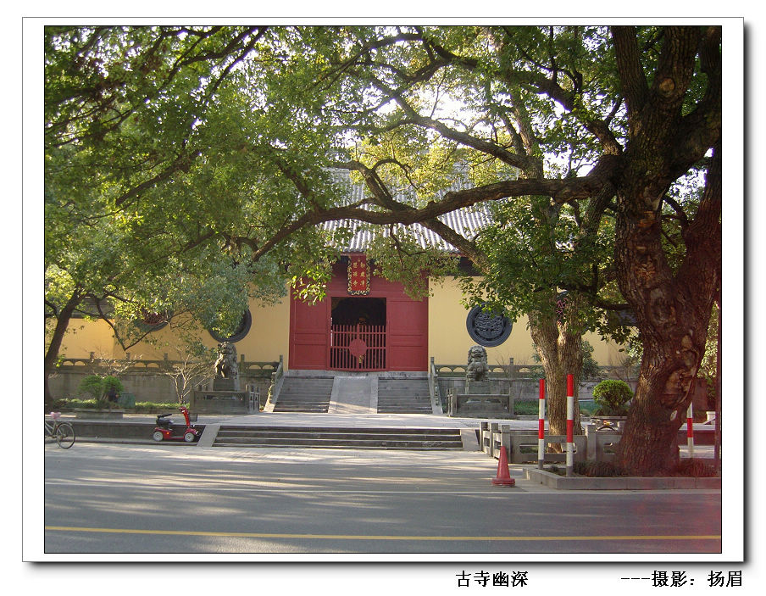
西湖景
南屏晚钟

Slide 11
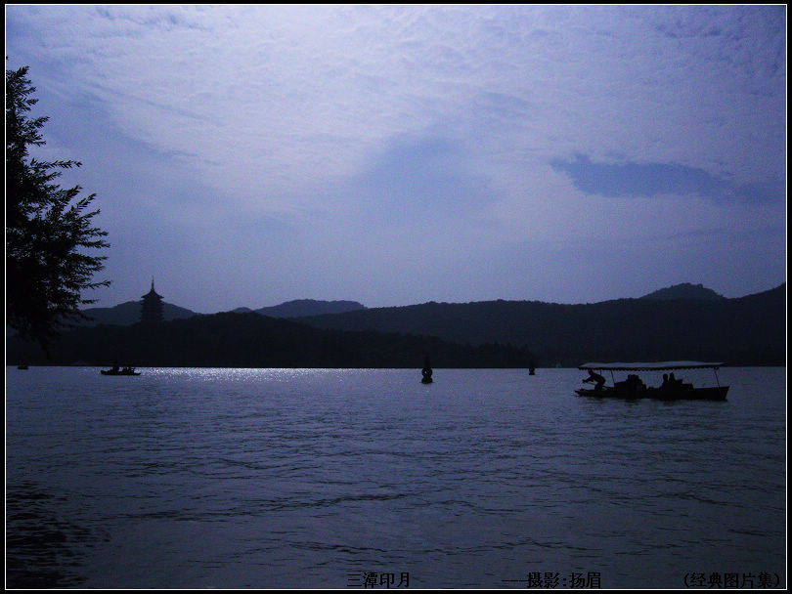
西湖景
三潭印月

Slide 12
西湖诗
题临安邸
北宋 林升
山外青山楼外楼，
西湖歌舞几时休？
暖风熏得游人醉，
直把杭州作汴州。

Slide 13
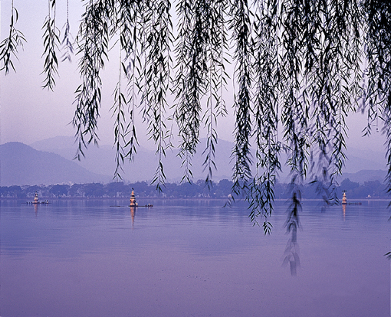
西湖诗
饮湖上初晴后雨
北宋 苏轼
水光潋滟晴方好，
山色空蒙雨亦奇。
欲把西湖比西子，
淡妆浓抹总相宜。

Slide 14
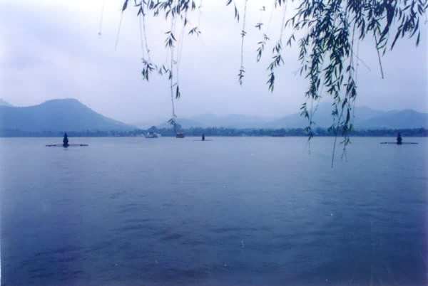
西湖诗
六月二十七日望湖楼醉书
北宋 苏轼
黑云翻墨未遮山，
白雨跳珠乱入船。
卷地风来忽吹散，
望湖楼下水如天。

Slide 15
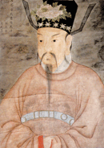
苏轼
苏轼（1037－1101）：北宋文学家、书画家。字子瞻，号东坡居士，四川眉山人。与父苏洵弟苏辙合称“三苏”，为唐宋八大家之一。
嘉祐进士，神宋时任祠部员外郎，因反对王安石变法而求外职，任杭州通判。

Slide 16
西湖诗
六月二十七日望湖楼醉书
北宋 苏轼
黑云翻墨未遮山,
白雨跳珠乱入船。
卷地风来忽吹散，
望湖楼下水如天。

Slide 17
西湖诗
一读，解句意，知诗意。
1、读诗题《六月二十七日望湖楼醉书》，你知道了哪些信息？
（写作诗的时间、地点和心情）
2、诗中共写了哪些景物？
（云、雨、风、水；山、船、地、楼）

Slide 18
西湖诗
云怎样？
黑云翻墨未遮山，
翻墨：指打翻的黑墨水。
遮：遮盖，掩盖
：乌云像打翻的黑墨水还没有遮住山，

Slide 19
西湖诗
雨怎样？
白雨跳珠乱入船。
跳珠：指跳动的珠子。
：白色的雨点像跳动的珍珠，杂乱地跳进船里。

Slide 20
西湖诗
风怎样？
卷地风来忽吹散，
：卷地而来的大风，忽然把乌云和雨点吹散了，

Slide 21
西湖诗
水怎样？
望湖楼下水如天。
：望湖楼下面的水像天空一样，水天一色，一片汪洋。

Slide 22
西湖诗
二读，看画面，想诗境。
读《六月二十七日望湖楼醉书》，你看到了一幅什么样的画面？

Slide 23
西湖诗
三读，品诗味，体诗情。
全诗表达作者什么样的思想感情呢？
（疾雨急来急去，令人惊叹）
六月二十七日望湖楼醉书
北宋 苏轼
黑云/翻墨/未遮山,
白雨/跳珠/乱入船。
卷地风来/忽/吹散，
望湖楼下/水/如天。

Slide 24
西湖诗
与莫同年雨中饮湖上
北宋 苏轼
到处相逢是偶然，
梦中相对各华颠。
还来一醉西湖雨，
不见跳珠十五年。

Slide 25
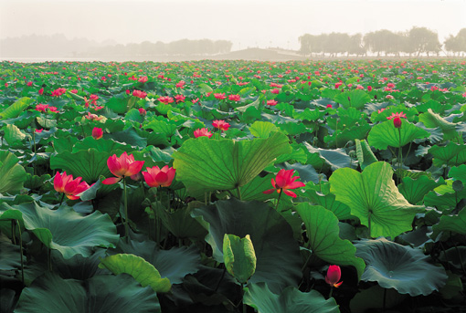
西湖诗
晓出净慈寺送林子方
南宋 杨万里
毕竟西湖六月中，
风光不与四时同。
接天莲叶无穷碧，
映日荷花别样红。

Slide 26

杨万里（1127-1206），字廷秀，号诚斋。吉州吉水（今江西省吉水县）人。南宋杰出的诗人，汉族人。一生力主抗金，与范成大、陆游、尤袤等合称南宋“中兴四大诗人”。

Slide 27
西湖诗
晓出净慈寺送林子方
南宋 杨万里
毕竟西湖六月中，
风光不与四时同。
接天莲叶无穷碧，
映日荷花别样红。

Slide 28
西湖诗
一读，解句意，知诗意。
1、诗题什么意思？交代了什么？
（早晨从净慈寺出来，送别朋友林子方。交代时间、地点和人物。）
2、此时有什么感觉，见到什么景色？

Slide 29
西湖诗
先议论：
毕竟西湖六月中，
风光不与四时同。
毕竟：到底。
：到底是六月中的西湖，这时的风景和四季不相同。

Slide 30
西湖诗
后写景：
接天莲叶无穷碧，
映日荷花别样红。
无穷碧：一片碧绿，无边无际。
别样红：与往日不一样的红。
：与天接连的荷叶一边碧绿，无边无际；与太阳相映的荷花和往日不一样的艳红。

Slide 31
西湖诗
二读，看画面，想诗境。
读《晓出净慈寺送林子方》，你看到了一幅什么样的画面？

Slide 32
西湖诗
三读，品诗味，体诗情。
全诗表达作者什么样的思想感情呢？
（晴天，莲叶荷花壮美，令人惊喜。）
晓出净慈寺送林子方
南宋 杨万里
毕竟/西湖/六月中，
风光/不与/四时同。
接天/莲叶/无穷碧，
映日/荷花/别样红。

Slide 33
西湖诗
你还能背杨万里其它的诗吗？
小池
南宋 杨万里
泉眼无声惜细流，
树阴照水爱晴柔。
小荷才露尖尖角，
早有蜻蜓立上头。
宿新市徐公店
南宋 杨万里
篱落疏疏一径深， 树头花落未成阴。
儿童急走追黄蝶， 飞入菜花无处寻。

Slide 34
西湖诗
两首诗在写景方面有什么不同之处？
《六》：写的景物多，变化快，动态多，是在楼上所见的雨景。句句写景，句句含情。
《晓》：只写“莲叶”“荷花”两景，突出静态美，色彩美，无边无际的壮阔美，是在寺下所见的晴天湖景，两句议论，两句写景。

Slide 35
西湖诗
两首诗在写景方面有什么相似之处？
都是写六月的西湖景色，景中有情，情在景中。皆具诗情画意。

Slide 36
西湖诗
两首诗分别描绘了怎样的情景（两首诗的不同点）？
一首写风雨天，另一首写晴天；一首重在写西湖之水，另一首重在写“接天莲叶”；一首重在写实，另一首重在议论抒情等。

